Slide 1
История архивной службы Приозерского района : от истоков до современности
(1945-2017 г.г.)

Slide 2
ИСТОРИЧЕСКАЯ СПРАВКА
Не позднее 1 декабря 1945 года при Кексгольмском райисполкоме был образован районный архив. С 1 октября 1948 года в связи с переименованием Кексгольмского района в Приозерский, районный государственный архив (райгосархив) функционирует при исполнительном комитете Приозерского районного Совета депутатов трудящихся Ленинградской области (Приозерском райисполкоме). С декабря 1958 года в связи с передачей функций управления районом исполкому Приозерского городского Совета депутатов трудящихся (Приозерскому горисполкому) районный архив функционирует при нём. В декабре 1960 года были упразднены Сосновский район Ленинградской области и действующий на его территории райгосархив. Часть документов Сосновского райгосархива передана в Приозерский райгосархив.
В период с 1963 по 1965 годы в связи с передачей Приозерского района в состав Выборгского района райгосархив функционирует при исполкоме Выборгского районного Совета депутатов трудящихся. В 1965 году Приозерский район восстановлен как самостоятельная административно-территориальная единица. Функции управления районом передаются Приозерскому городскому Совету депутатов трудящихся. При Приозерском горисполкоме функционирует городской государственный архив (горгосархив.)

Slide 3
Приказ по исполкому Кексгольмского Районного Совета депутатов трудящихся
от 05.01.1946 № 1
На должность
зав. Кексгольмским районным архивом принята А.Г.Лесникова
с 01 декабря 1945г.

Slide 4
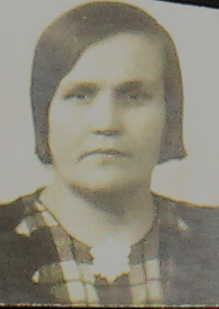
Сосновский (Раутовский) районный государственный архив
Демкина Клавдия Дмитриевна была принята в Раутовский районный государственный архив на должность заведующей с 04.03.1946 г.
С 30.12.1953 г. – заведующая Сосновским районным государственным архивом.

Slide 5
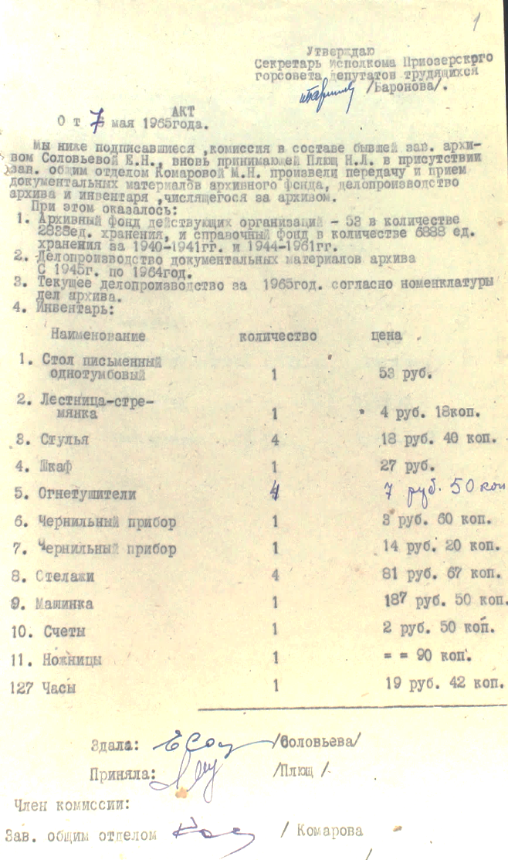
Перечень имущества Приозерского горгосархива на 07.05.1965г.
В мае 1965 года архив приняла назначенная заведующая Плющ Нина Лукинична ( до этого времени заведующей была Соловьева Евгения Николаевна). На 01.01.1966 года фонды укомплектованы документами колхозов, совхозов, сельских Советов, организаций городского и районного подчинения. Имея статус государственного архива с переменным составом документальных материалов, горгосархив периодически (1 раз в 5 лет) передавал документы постоянного срока хранения на хранение в Ленинградский областной архив в г. Выборг.

Slide 6
16 июня 1966 года заведующей назначена Новикова Антонина Васильевна. К этому времени в архиве хранилось 3544 дел. 11 сентября 1969 год архив приняла Садкевич Таисия Федоровна. В должности заведующей она проработала до февраля 1977 года. В 1977-1984 годы заведующей архива была Лариса Федоровна Филиппова. В 1984 году архив приняла Татьяна Александровна Тюрина. В апреле 1988 года на должность заведующей назначена Хапова Татьяна Владимировна. На 07.04.1988 в архиве хранилось 4332 дела. С 18.05.1989г. на должность заведующей городским архивом назначена Любовь Николаевна Кругликова.

Slide 7
Создан Приозерский объединенный
междуведомственный архив (ОМВА)
На основании решения от 16 марта 1972 года №98 «О создании объединенного междуведомственного архива при исполкоме горсовета» при исполкоме городского Совета депутатов трудящихся создан объединенный междуведомственный архив для концентрации и централизованного хранения документов по личному составу учреждений, организаций, предприятий, колхоза «Верный путь» и совхозов.

Slide 8
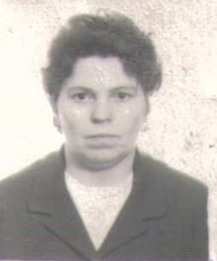
На основании решения от 16 марта 1972 года №98 «О создании объединенного междуведомственного архива при исполкоме горсовета» при исполкоме городского Совета депутатов трудящихся создан объединенный междуведомственный архив для концентрации и централизованного хранения документов по личному составу учреждений, организаций, предприятий, колхоза «Верный путь» и совхозов. С 20 августа 1974 года на должность заведующей объединенным междуведомственным архивом назначена Власенко Элеонора Исаевна.
Козырева Валентина Иосифовна возглавила созданный в 1972 году Приозерский объединенный междуведомственный архив

Slide 9
Из воспоминаний Козыревой Валентины Иосифовны о начале работы объединенного междуведомственного архива
«…Необходимость создания объединенного междуведомственного архива назревала давно. Главархив и местные архивные органы были озабочены тем, что на предприятиях скопилось много документов, отражающих трудовую деятельность граждан и хранящихся, зачастую, в неудовлетворительных условиях. Работавший тогда председатель горисполкома А. Иванов с пониманием относился к этой проблеме, и после выхода правительственного постановления и распоряжения Леноблисполкома в 1972 году в Приозерске, одном из первых в Ленинградской области был образован объединенный междуведомственный архив. Приходилось очень много ездить по совхозам района, посещать городские предприятия, доказывать многим руководителям преимущества централизованного хранения документов, заключать договоры на хранение, оказывать практическую помощь в обработке документов для последующего хранения. Документы в большинстве случаев в организациях хранились плохо, в разных неприспособленных помещениях, а зачастую просто в подвалах и на чердаках. Постепенно налаживался контакт с руководителями предприятий, главными бухгалтерами, заблаговременно стала поступать плата за централизованное хранение документов, начался процесс передачи документов по личному составу на хранение в созданный объединенный междуведомственный архив …»

Slide 10
В 1972 году ОМВА принял на хранение дела по личному составу
По учетным данным архива, в 1972 году на хранение поступило 229 дел от 7 организаций.
В числе первых организаций – сдатчиков архивных документов – Приозерское потребительское общество, Приозерский хлебокомбинат, Приозерский комбинат коммунальных предприятий.

Slide 11
Создание группы по научно-технической обработке архивных документов
Внедрению в практику работы государственных стандартов по делопроизводству и отраслевых архивных нормативов, повышению качества экспертизы ценности архивных документов при отборе и подготовке к передаче на государственное хранение архивных документов, в немалой степени способствовало создание на основании решения Приозерского горисполкома от 18 апреля 1974 года № 164 группы по научно-технической обработке архивных документов (НТОД) под руководством старшего инспектора Варламовой Любови Григорьевны.

Slide 12
В 1976 году Приозерскому городскому государственному архиву было присвоено звание «Образцовый архив»
На 01.01.1975 в Приозерском горгосархиве на хранении находится 2842 дел за 1945-1972 годы.
На 01.01.1976 в Приозерском горгосархиве на хранении находится 4030 дел за 1945-1974 годы.

Slide 13
Сведения из паспорта архива за 1975 год
Приозерский горгосархив занимал помещение в г. Приозерске по ул. Ленина, д.28 кв.з6. Площадь архивохранилища составляла 14 кв.м. , протяженность архивных стеллажей - 53 пог. м. Архив занимал одну комнату в трехкомнатной квартире на первом этаже жилого дома. В архиве хранилось 3899 дел постоянного хранения за 1945-1974 годы. Приозерский горгосархив возглавляла заведующая Садкевич Таисия Федоровна

Slide 14
Приозерский объединенный междуведомственный архив
Кузнецова Нелли Борисовна, заведующая Приозерским ОМВА в 1975-1980г.г.)
Панфилова Татьяна Георгиевна, заведующая Приозерским ОМВА (1980-1982)

Slide 15
Решение исполнительного комитета от 23.02.1978 № 40 «Об утверждении Положения о Приозерском городском государственном архиве»
Приозерский городской государственный архив образован в целях улучшения архивного дела и обеспечения организационно-методического руководства им на территории Приозерского района, хранит документы организаций, предприятий района и состоит при исполнительном комитете Приозерского городского Совета народных депутатов

Slide 16
Телеграмма об отгрузке архивных стеллажей для архива горисполкома
В 1980 году архив был оснащен первыми металлическими стеллажами
Телеграммное сообщение об отгрузке металлических стеллажей для архива

Slide 17
По паспорту Приозерского объединенного междуведомственного архива на 01.01.1985:
Архив занимал помещение, расположенное на 3 этаже в здании по ул.Исполкомовская, д.6. Протяженность стеллажей -200 пог. м.
По паспорту Приозерского горгосархива на 01.01.1986:
Архив занимал 2 комнаты трехкомнатной квартиры № 36 на 1 этаже по ул. Ленина д.28. Протяженность стеллажей - 53 пог. м.

Slide 18
ИСТОРИЧЕСКАЯ СПРАВКА
В соответствии с Постановлением главы администрации Приозерского района от 09.12.1991 г. № 1 прекращена деятельность исполкома Приозерского городского Совета народных депутатов. Функции исполнительной власти в районе переданы администрации Приозерского района.
В 1992 году в связи с ликвидацией Приозерского горисполкома работники Приозерского горгосархива, Приозерского ОМВА и группы НТОД переведены в администрацию Приозерского района. Позже, на основании распоряжения главы администрации Приозерского района Ленинградской области от 02.02.1993 № 25-р, произошло объединение в архивный отдел государственного и междуведомственного архивов. А в январе 1994 года и специалисты группы по научно-технической обработке архивных документов были переведены в архивный отдел.
С марта 1997 года архивный отдел действует в структуре администрации муниципального образования Приозерский район Ленинградской области, а с января 2006 года – администрации муниципального образования Приозерский муниципальный район Ленинградской области.

Slide 19
Приозерский городской государственный архив реорганизован в архивный отел администрации Приозерского района
Постановлением главы администрации от 26.05.1992 № 220 «Об утверждении Положения об архивном отделе» Положение об архивном отделе.
Архивный отдел образован администрацией Приозерского района и осуществляет межотраслевое руководство архивным делом на территории Приозерского района.

Slide 20
По состоянию на 01.01.1993г.:
В архивном отделе администрации
(по горгосархиву) состоит на учете :
38 фондов;
3451 дел

Slide 21
Постановлением главы администрации Приозерского района Ленинградской области от 17 марта 1994 года №136/1 «Об утверждении Положения об архивном отделе» утверждено положение об архивном отделе администрации. В структуру архивного отдела входят: горгосархив, архив документов по личному составу, группа по научно-технической обработке архивных документов.

Slide 22
На фотографии специалисты объединенного междуведомственного архива слева направо: Н.Ю.Михеева, Л.А.Вараксина
Начальник архивного отдела Кругликова Любовь Николаевна, май 1995 года

Slide 23
По состоянию на 01.01.1997 г. :
В архивном отделе администрации
(по горгосархиву) состоит на учете :
42 фонда;
5017 дел

Slide 24
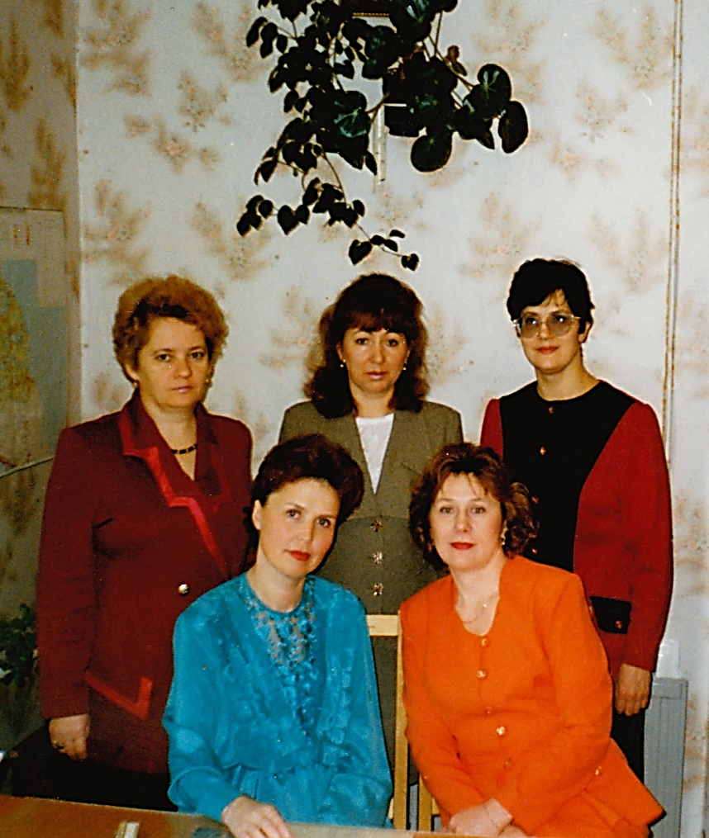
Коллектив архивного отдела , март 1998 года
На фото слева направо:
нижний ряд –
Л.Н. Кругликова, Н.Ю. Михеева;
верхний ряд –
О.И. Артемьева, Н.В. Михеичева,
И.И. Уткина.

Slide 25
Коллектив архивного отдела на торжественном мероприятии, посвященном 80-летию Архивной службы России и 75-летию Архивной службы Ленинградской области, 20.05.1998 г. , Санкт-Петербург
Фото №1
На фото №1 слева направо –
Н.В. Михеичева, Н.Ю. Михеева,
О.И. Артемьева, Л.Н. Кругликова (начальник архивного отдела),
В.И. Тюрина (управляющий делами администрации), И.И. Уткина.
Фото №2

Slide 26
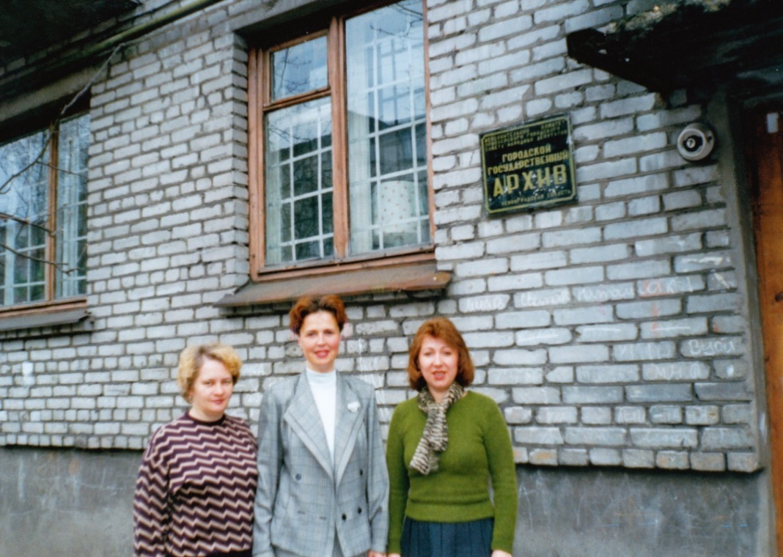
Здание, в котором размещался Приозерский горгосархив
У здания горгосархива (г. Приозерск, ул. Ленина, д.28, кв.36, апрель 1998 года)
На фотографии
слева направо -
О.И. Артемьева, Л.Н. Кругликова, Н.В. Михеичева

Slide 27
Здания, в которых размещался архивный отдел (2002 год)
У здания архива по
ул.Советская, д.18
У здания архива по ул. Гагарина, д.18

Slide 28
В марте 2006 года архивный отдел переехал в новые помещения по ул.Гагарина, д.18
Общая площадь предоставленных архивному отделу помещений составила 346, 9 кв. м, в том числе занятых под архивохранилища – 253, 2 кв. м. Приобретено 312 погонных метров металлических передвижных стеллажей. Из помещения архива по ул. Советская, д.18 были перемещены в новые хранилища архива 10564 дел по личному составу.

Slide 29
Коллектив архивного отдела, март 2006 года
На фотографии слева направо:
О.И.Артемьева
Н.В.Михеичева
Л.Н.Кругликова
Н.Ю.Михеева
И.И. Уткина

Slide 30
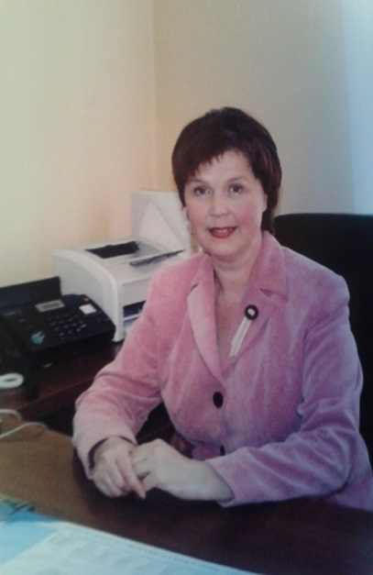
Ветераны архивной службы Приозерского района ( стаж работы в архивной службе района составил почти 30 лет).
Кругликова Любовь Николаевна
Михеева
Наталия Юрьевна
Любовь Николаевна начала свою деятельность в архивной службе Приозерского района в мае 1987 года. С мая 1989 года на протяжении более 26 лет возглавляла архивную службу Приозерского района.
Наталия Юрьевна начала свою работу в архивной службе Приозерского района с июля 1984 года. Стаж работы в архивных учреждениях района – 29 лет.

Slide 31
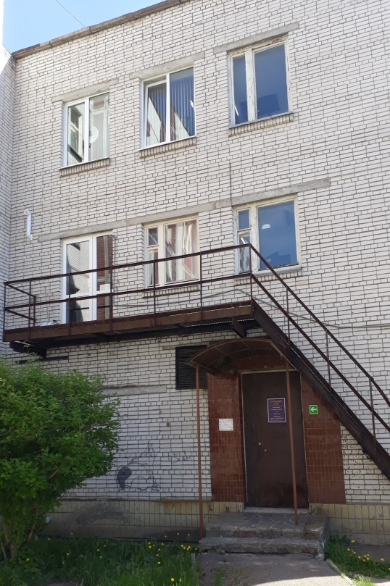
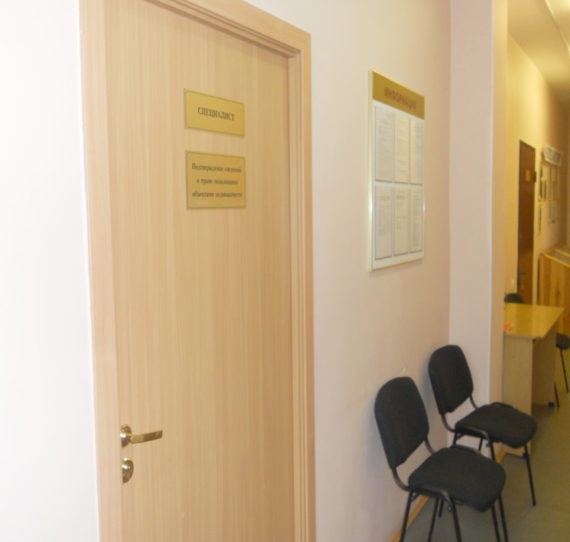
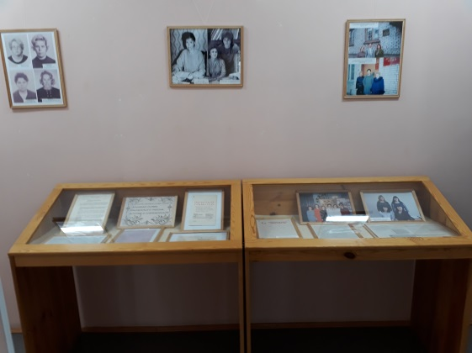
Архивный отдел сегодня
Здание по ул.Гагарина, д.18, в котором расположен муниципальный архив
В помещениях муниципального архива

Slide 32
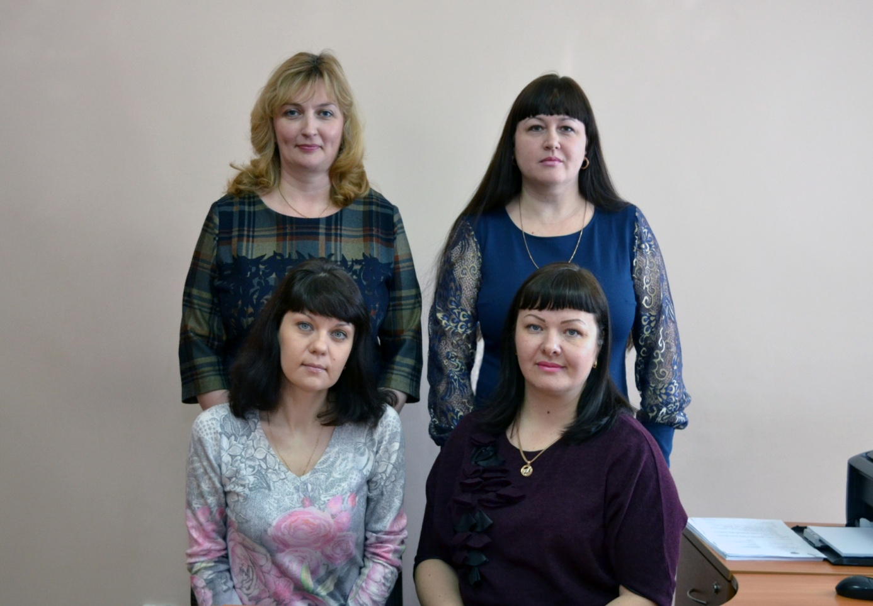
Коллектив архивного отдела
Коллектив архивного отдела, 2017 год (слева направо):
нижний ряд – А.В.Фролова, Ю.Л.Золотарева;
верхний ряд – В.В.Новак,
Т.А.Омельянович (начальник архивного отдела)

Slide 33
По состоянию на 01.01.2018 года :
В архивном отделе на учете состоит:
- 395 фондов;
- 46911 единиц хранения, из них: 9403 дел управленческой документации, 82 единицы хранения документов личного происхождения, 37278 дел по личному составу, 148 фотодокументов.
В 2017 году исполнено 2595 запросов тематического и социально-правового характера. Значительная доля поступивших запросов связана с истребованием архивных справок о трудовой деятельности для назначения пенсий, пособий и других социальных выплат.

Slide 34
В настоящее время архивный отдел, действуя в структуре администрации муниципального образования Приозерский муниципальный район Ленинградской области , неизменно выполняет свою главную функцию: формирование архивного фонда и сохранение документов, отражающих историческое, социально-экономическое и культурное развитие района, продолжая эстафету архивных работников предыдущих лет , благодаря труду которых накапливались, сохранялись и использовались документальные богатства нашего района.

